Slide 1
СОВА
или
ПЕРНАТАЯ КОШКА

Slide 2
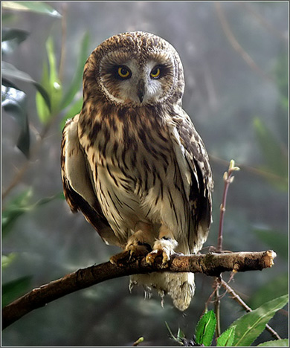
Пернатая кошка
Бесшумный полет, способность видеть в темноте, острый слух, мгновенная реакция - качества, за которые в народе сов прозвали пернатыми кошками.
Весь организм сов приспособлен к ночной охоте. В зависимости от размера птицы добычей ей служат крупные насекомые, птицы, рыбы, мелкие млекопитающие.
Распространены совы по всему свету, кроме Антарктиды и некоторых океанических островов. Живут они в лесах, пустынях, тундрах, горах

Slide 3
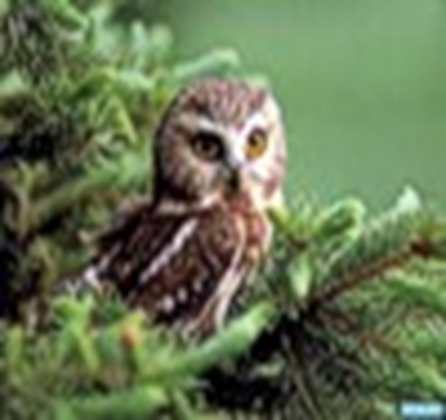
Верите ли Вы?
Совы видят днем так же хорошо как и ночью.
Ночью, в полной темноте не видят ничего.
Совы лишены цветного зрения.
Сова может поворачивать голову на 270 градусов.
Детеныши у сов вылупляются слепыми и глухими.
Засыпая совы прикрывают глазное яблоко нижним веком.

Slide 4
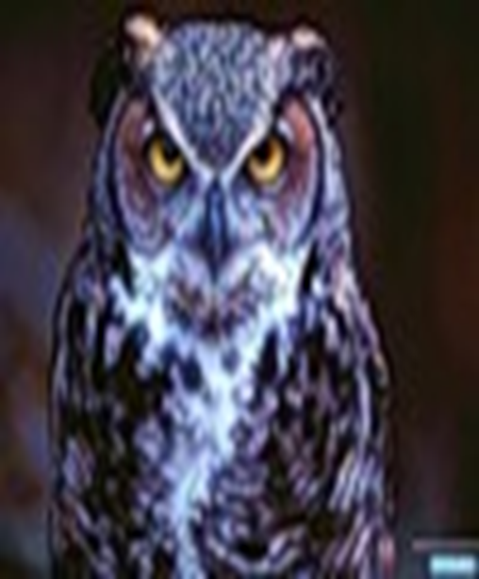
Совы строят гнезда.
В природе совы живут около 20 лет.
В средние века, если над домом женщины пролетала сова, ее могли обвинить в колдовстве и сжечь на костре.
В наши дни сов считают вредными хищниками и отстреливают.
Совы наносят ощутимый ущерб некоторым авиакомпаниям.
Совы являются хорошими охотниками, благодаря хорошему слуху.

Slide 5
Совы видят днем так же хорошо как и люди. А ночью, в полной темноте, не видят ничего. И тем ни менее они могут охотиться в любое время суток, выслеживая добычу даже в кромешной тьме. Оказывается ушные отверстия на голове у совы расположены несимметрично: одно несколько ближе к затылку, чем другое. Звуки поступают в оба уха не одновременно, что позволяет сове точно определить их источник. Размер барабанной перепонки по отношению к весу птицы у сов больше, чем у других птиц.

Slide 6
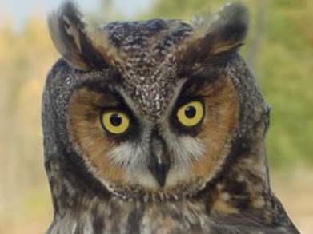
Глазные яблоки у сов не поворачиваются в глазницах, поэтому при необходимости они должны повернуть голову. Эти птицы могут поворачивать голову на 270 градусов.
Совы дальнозорки. Поэтому, чтобы четко рассмотреть что-либо, они вынуждены отступать назад. Детеныши у сов вылупляются слепыми и глухими. Они открывают глаза лишь
спустя несколько дней.
Совы лишены цветного зрения, но
прекрасно видят днем и не боятся
яркого света.

Slide 7
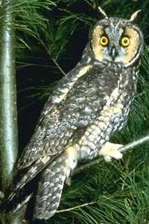
Засыпая, совы прикрывают глазное яблоко нижним веком. Кроме того, она- единственная птица, умеющая моргать. Обычно совы не строят гнезд, а довольствуются выступами скал или высиживают яйца под землей, в норах крупных грызунов.
В природе совы живут недолго- не более 16 месяцев. В неволе же продолжительность их жизни может достигать 20 лет.
Лесная ушастая сова за день истреб-
ляет от 2 до 10 мышей (1100 грызу-
нов за год).
В средние века наши предки, верив-
шие в черную магию, заметив проле-
тевшую над домом женщины сову,

Slide 8
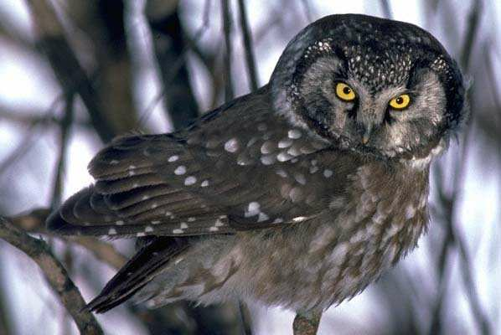
вполне могли обвинить ее в колдовстве и сжечь на костре.
В наше время сов считают полезными птицами, не
дающими слишком размножиться мелким грызунам, что спасает посевы злаковых.
К сожалению, совы наносят ощутимый ущерб некоторым авиакомпаниям.

Slide 9
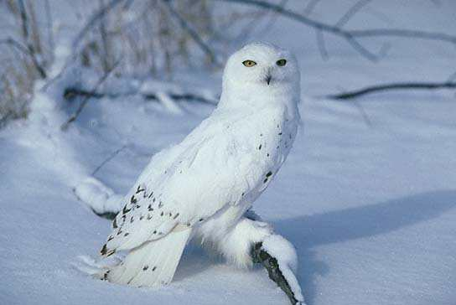
Заснеженные аэродромы напоминают совам тундру и они стараются поселиться на них. Из-за столкновения сов
с самолетами начался их отстрел. Однако усилиями биологов удается сов отлавливать и увозить в безопасные места.

